Slide 1
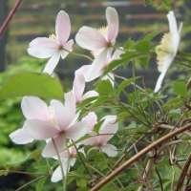
Styrkelse af relationer i organisationer
Ved
Bente Skjøth, FTR og AMR i Vejen Kommunes dagpleje
Bodil Bloch, konsulent – Professionelle Læringsfællesskaber
__________________________________________________________________________________
Konsulent Bodil Bloch Email: bloch@prolf.dk tlf. 21861287
Notes:
Husk det ikke kun handler om TR- leder men hele organisationen

Slide 2
Program
”Lykkelige er kun de, som har deres sind indstillet på et andet mål end egen lykke”
John Stuart Mill (1806-1873)
Give indblik i begreber som Eudaimonia, Eudaimonisk ledelse og mental robusthed
Give mod og lyst til at arbejde med styrkelse af relationer i egen organisation
Gennem oplæg, små øvelser og drøftelser
Notes:
John Stuart Mill engelst filosofHvordan vil vi gøre det
Det danske lykke og det engelske happiness er klassisk blevet brugt som oversættelse af det græske eudaimonia. Det er det gode liv, som Aristoteles også taler om - det liv hvor vi trives og blomstrer. Det som Aristoteles har beskrevet som dyderne, er derfor en vigtig bestanddel på vejen til at kunne føle tilfredshed med sit liv, fordi man bliver i stand til at befordre sin egen lykke, at tage ansvar og være myndig i forhold til sit eget liv.
Eudaimonia som moderne lykkebegreb

Slide 3
Lidt om os
Tidligere dagplejer
Frikøbt til FTR og AMR i 2007
Fælles kultur
Fælles retning
Individet i organisationen
Enighed om uenighed
Se dagplejen i et helikopterperspektiv
Skabe mening
Er i gang med en akademiuddannelse i ledelse
Pædagog - vuggestue, børnehave, fritidshjem, integration,
Dagplejeleder ☺
Diplom i ledelse
Master i Positiv Psykologi
Rollemodel og Kulturbærer
Sætte retning og Skabe mening
Ledelse af og udvikling af orgaisationer
Få det bedste frem i mennesket - styrkelse af psykologisk kapital
Gøre dagplejen attraktiv
Notes:
+ Bente

Slide 4
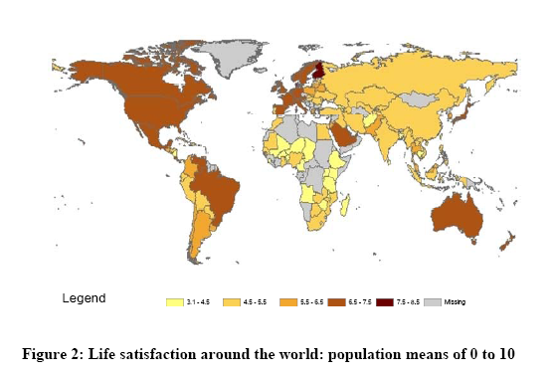
Notes:
Grundlagetfor at føle sig ovenpå er generelt tilstede i Danmark: Trygt at leve i Danmark, meget lille koruption, alle basale behov er opfyldt, demokrati, medindflydelse, medbestemmelse, medinddragelse, minus autoritet etc.

Slide 5
Eudaimonia – Human flourishing
Jf Positiv Psykologi handler om menneskets opblomstring - Livet og arbejdet
Eudaimonia
- udfolde & udvikle ens fulde potentialer
Modsat
Hedonia
- vellyst og lykke
Notes:
Hvad skal der til
Et bud fra Carol Ryff

Slide 6
Organisationer skal bidrage til samfundet

Slide 7
Det er mellem mennesker at udvikling sker
Mennesker er hypersociale flokpattedyr

Slide 8
Motivation er en væsentlig faktor
Uden motivation
Motivation udefra (belønning/straf)
Tillært motivation (dårlig samvittighed/introjiceret motivation)
Identificeret motivation (styret af de værdier, man identificerer sig med)
Indre motivation
Kilde: Sheldon
Notes:
Sheldon: Amerikansk psykolog, som forsker i motivation

Slide 9
SDT-teori (selvreguleringsteori)
Tre grundlæggende behov som driver vores motivation og dermed vores adfærd
Behov for frivillighed (autonomi)
Behov for at mestre noget (kompetence)
Behov for relationelle forhold
Kilde: Selfdetermination theory, Deci & Ryan

Slide 10
Frivillighed og selvbestemmelse MEN indenfor en retning
Autonomi
Forpligtigelse
Frihed
Retning
Forpligtigelse

Slide 11
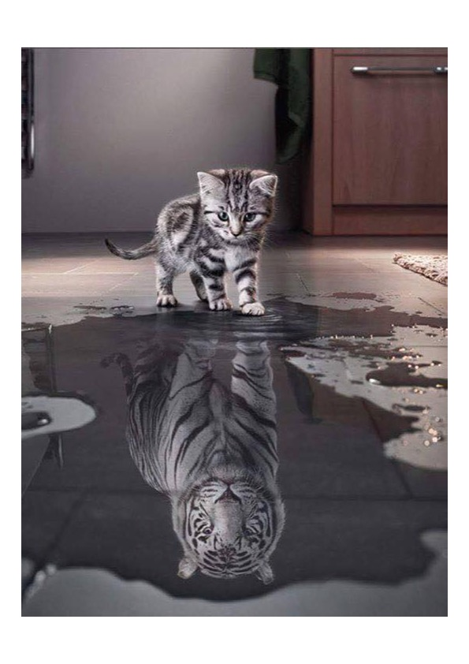
Troen på at man kan lykkes - Selfefficacy En udfordring? - Fixed mindset - Growth mindset
Mestring
Notes:
+ Bente… Jeg er bare dagplejer - Typisk at jeg tabte tenniskampen, det gør jeg altid, jeg er bare så dårlig til sport Jeg tabte tenniskampen… jeg må træne mere på min baghånd, inden næste kamp
Dreck to typer mindset (growth mindset / fixed mindset) - italesæt det altid som en indsats du gør, fremfor du er dygtig - du har en høj intelligens.
Hvis vi bliver rost for vores intellekt som noget stabilt, så går vi i gang med at pynte på sandheden for at kunne være i det. - hvor i mod hvis man anerkendes for den indsats man har ydet, så takler man bedre svære situtationer fremadrettet.
Bente på med Anny Schlünsel – jantelov Asta, org. Har modnet sig.

Slide 12
Betydningsfuld for medarbejdere - At arbejde alene er ikke det samme som at være alene om arbejdet - Vi har alle et behov for at høre til - Faldgrube: Ledelsen kan glemme hvor betydningsfuld
Positive relationer

Slide 13
Opgave: Oplever du arbejdsglæde?
Gå 2 – 3 sammen
Drøft om du / I er behovsdækket på alle 3 parametre
Tænk på en situation i dit arbejdsliv, hvor du ikke var… Hvad gjorde det ved dig?
Selvreguleringsteori
Autonomi/selvbestemmelse
Mestring/kompetence
Relationer
Notes:
9.15 = 10 minutter
9.20 = 7 min

Slide 14
Udvikling af organisationer gennem relationer
Autonomi
Mestring
Positive relationer
Mening
Accept af sig selv
Mulighed for udvikling
Eudaimonisk well-being
Kilde: Carol Ryff
Notes:
Psykolog, Amerkaner, Ph.d.,

Slide 15
Det er lederens ansvar at skabe mening for medarbejderne – hvilken retning skal vi i! (- regler) - Kerneopgaven - Hvorfor er det borgeren skal vælge dagplejen - Værdi skabes udefra og ind!
Mening

Slide 17
Fundamentalt at arbejde med accept af sig selv og hinanden i organisationer - Børn - Dagplejere - Dagplejepædagoger - FTR/AMR - Ledelse - Stakeholders (f.eks. forældre)
Accept af sig selv
Notes:
Alle er vigtige, MEN har forskellig funktion og interesse i organsitionen

Slide 18
Ligger i menneskets natur at man gerne vil udvikle sig …. - Mennesker rummer et enorm potentiale for læring og udvikling - Tænk på Maslow
Mulighed for udvikling
Notes:
Arbejdspladsen skal påskønne det, hvis vi skal overleve konkurrencen

Slide 19
Opgave: Forfølgelse af mål
Gå 2 – 3 sammen
Fortæl hver om et konkret mål/ønske for fremtiden på din arbejdsplads
Skriv hvert jeres ønske ned
Hvor motiveret er du til at handle, yde en indsats eller bruge ressourcer på at forfølge et mål?
Hvilket mål er det, du ønsker at opnå?
Hvorfor forfølger du netop det mål?
Hvordan vil du opnå dit mål?
Notes:
9:35 = 10 min Hvor motiveret er du til at handle, yde en indsats eller bruge ressourcer på at forfølge et mål?
Hvilket mål er det, du ønsker at opnå?
Hvorfor forfølger du netop det mål?
Hvordan vil du opnå dit mål?

Slide 20
Motivation concerns
the energy for action –
it is what moves
people to behave

Slide 21
Eudamonisk ledelse styrker relationer i organisationer
Det handler om
- at få medarbejdere til at realisere deres potentialer
- at opbygge et growth mindset
Notes:
Styrkelse af relationer medfører mental robusthed …Men hvor let et korthus kan vælte….Fortælling fra efteråret 2014

Slide 22
Da lederen i Vejen kvajede sig Så galt kan det gå når man glemmer før, under og efter i forandringsprocesser
En fortælling fra det virkelige liv…
Notes:
Vilkår: Ny jobfunktion, master, manglende info og kommunikation, manglende nærvær + tilsidesættelse af demokratiske processer - nyt tiltag fleksible dagpleje (autonomien)
Bente (- tillid, følelse af at skulle mestre det hele på en gang (mestring)

Slide 23
Forventningsafstemning, et vigtigt modtryk til frustrationer
Nærmeste leders ansvar i alle nye sammenhænge
Vi skal hver især vide, hvad vi forventer af hinanden og hvordan vi kan hjælpe hinanden i løsning af/retning mod kerneopgaven
Notes:
Undgå det sker igen

Slide 24
TR/Dagplejer/Dagplejepædag/Ledelse Se hinanden som sparringspartnere, der vil organisationen det bedste Kræver en modig FTR/AMR ☺
Respekt for hinandens forskellige rolle og funktion
For medlemmet/medarbejderen
For helheden
Forventningsafstemning fra sag til sag
Eksempel fra omsorgssamtaler/rundbordssamtaler
Notes:
+ Bente Anette (vi ved ikke alt om hinanden, men TR ved om jeg fortsat er tålmodig, eller om jeg forventer at træffe en beslutning på det kommende møde)
Hvordan bruger TR det aktivt på formøder.

Slide 25
Eksempler
Sparring på en legestuegruppe
Drøftelse af omsorgssamtaler/advarsler etc.
Drøftelse af kritik på en dagplejepædagog
Drøftelse af kritik af lederen
Startegi for præsentation af et nyt tiltag
Håndtering af en ”surstråler”
Drøftelse af større medansvar for MED-udvalgsmedlemmet
Facilitering af møder

Slide 26
Opgave: Forventningsafstemning
Gå 2 – 3 sammen
Fortæl hvordan du arbejder med forventningsafstemning med enten
nærmeste leder
egen legestuegruppe/team
TR kolleger
Skriv ned hvis der er noget du vil hjem og gøre mere af
Leders ansvar at sikre
at der
forventningsafstemmes i
organisationer
Notes:
9:55 = 10 minutter, hvis 5 min forsinket= 10min til sidste opgave i stedet for 15.

Slide 27
Det perfekte arbejdsliv/liv findes ikke,
men jo mere du handler ud fra din indre motivation,
des større arbejdsglæde
og glæde ved livet vil du opleve -

Slide 28
Eudamonisk ledelse
Fra
Social kapital
Til
Psykologisk kapital

Slide 29
4 former for kapital
Økonomisk kapital
Menneskelig kapital
Social kapital
Psykologisk kapital
What you have
What you know
Who you know
Who you are
Penge
Materielle
goder
Erfaringer
Uddannelse
Kompetence
Viden
Relationer
Familie
Kolleger
Venner
Netværk
Tillid
Retfærdighed
Håb
Optimisme
Mental robust-
hed
Kilde: Luthans, 2004
Notes:
Fred Luthans, Amerikansk psykolog, Doktor grad i menneskelig adfærd

Slide 30
Definitaion af mental robusthed
Mental robusthed er en psykologisk færdighed, der hjælper individet til at håndtere stress, udfordringer og svære hændelser.
Kilde: Center for mental robusthed

Slide 31
Hvorfor arbejde med mental robusthed og eudaimonisk ledelse gennem bl.a.
styrkelse af relationer?
Baggrund
Psykisk belastende arbejdsmiljø er årligt årsag til
• 30.000 hospitalsindlæggelser
• En halv million kontakter til praktiserende læge
En million fraværsdage på arbejdet på grund af sygdom
Knap 3000 helbredsbetingede førtidspensioner årligt
Merudgift på ca. 855 millioner kr. i sundhedsvæsenet som følge af psykisk arbejdsbelastning
Kilde: Sundhedsstyrelsen

Slide 32
Robusthedsfaktorer
Positive følelser
Relationer
Mental
Robusthed
Styrker
Autonomi
Tænkning og problemløsning
Kilde: Center for mental robusthed

Slide 33
Opgave: Robusthedsinterwiev
Gå 2 – 3 sammen
Hvilke begivenheder har været belastende for dig?
Hvordan har disse påvirket dig?
Hvem har du søgt støtte hos i forbindelse med den belastende begivenhed/svære hændelse
Hvad har du lært om dig selv og dit forhold til andre mennesker i forbindelse med den belastende begivenhed
Hvad har hjulpet dig i forhold til at oppebære håb for fremtiden?
Robusthedsfaktorer
Relationer
Positive følelser
Styrker
Tænkning og problemløsning
Autonomi
Notes:
10:15 = 15 min

Slide 34
PAUSE

Slide 35
Fortællingers betydning for at gøre en organisation attraktiv
Konsulent Bodil Bloch E-mail: bloch@prolf.dk tlf. 21861287
Notes:
11:00

Slide 36
Det vi fokuserer på og italesætter, skaber vores virkelighed
I en hver organisation findes der mange forskellige versioner af virkeligheden
Forandring og udvikling i organisationer starter dermed med ændringer i sprog og kommunikationsmønstre (f.eks. gæstedagplejen)
Vi arbejder ud fra antagelsen om, at vi især skaber mening ved at strukturere vores erfaringer i narrativer eller fortællinger.
De dominerende fortællinger åbner for nogle handlemuligheder og lukker for andre.
Et centralt fokus er at medvirke til at synliggøre de fortællinger, som omformer problemmættede fortællinger til mere foretrukne fortællinger
flere handlemuligheder
en ønskværdig fremtid for arbejdsfællesskabet
skabe mere værdi for organisationen

Slide 37
Organisationer skal bidrage til samfundet

Slide 38
Hvad skal dagplejen kunne for at den er er et attraktivt tilvalg for forældrene?????

Slide 39
Opgave: Hvad er værdien i din kommunes dagpleje?
Gå 2 – 3 sammen
Drøft hvad det er der gør din kommunes dagpleje attraktiv for forældrene?
Hvordan arbejder du/I med at synliggøre det?
Værdi skabes udefra og ind
Men…
Ved omverden hvad værdien er i din kommunes dagpleje???
Notes:
11:15 = 10 minutter

Slide 40
Eksempler fra Vejen
Invitation til alle dagplejere i Esbjerg, Varde, Billund og Vejen + AMU om, hvordan vi kunne arbejde med at synliggøre dagplejen
Fixed mindset/Growth mindset og Pressen
Besøg af Task force i 2011 + ministeriet
Nyt læringssyn på børns sprogtilegnelse
Ole Henrik Hansens rapport, hvad var det vi ikke gjorde godt nok og hvad kunne vi gøre ved det?
Didaktik og dokumentation (bazaren i januar 2014)
2 politikere med på arbejde en hel fredag
Kommunens bedste Tilfredshedsmåling
Fleksibel dagpleje
Brugertilfredshed
Notes:
11:25 Bente på med invitation alle dagplejere AMU

Slide 41
En fremtidsfortælling skrevet i foråret 2007
Notes:
Vi var ikke fælles langt i 2007

Slide 42
Dagpejen i Vejen 2015
I vores dagpleje har alle dagplejere en profil af deres egne styrkeområder. Det betyder at dagplejernes særlige kompetencer er kendt for både sig selv og omverden. Dagplejerne løser forskellige opgaver alt efter deres særlige kompetencer.
Dagplejere med samme særlige kompetencer mødes i netværk, både on line og via legestuer.
Vi er rigtig glade for vores gode heldagslegestuer i hele kommunen, og som alle dagplejere benytter. Alle har cykler, så de let kan komme til legestuerne. Næsten alle vores cykler er blevet sponseret af vores forældre, som er meget tilfredse med dagplejen generelt.
Gæstedagplejen løses af vores superfriske gruppekoordinatorer. De har et særligt kendskab til deres område, der gør at gæsteplejen løses yderst tilfredsstillende.
Dette hjælpes også af dagplejens lave sygefravær, samt ikke mindst udbredelsen af forældrenetværk. Der betyder at har en dagplejer behov for frihed, hjælper forældrene hinanden med at passe hinandens børn. Dette netværk er forældrene blevet meget glade for, da de også bruger det i weekends og om aftenen. Det lave sygefravær og den stigende udbredning af forældrenetværk har betydet en væsentlig besparelse i udgiften til dispositionsvederlag.
I socialafdelingen er de meget glade, da dagplejens forarbejde med at opbygge forældrenetværk har reduceret afdelingens opgaver med mere end 15%.
Alle dagplejerne arbejder kontinuerligt med egen kompetenceudvikling og videndeling af denne. Jantelov eksisterer ikke længere. Det betyder at den enkelte dagplejer oplever stor anerkendelse af praksis, og derfor er der en lang kø af kompetente medarbejdere der venter på at få job i dagplejen.
Notes:
11:40

Slide 43
…….
Det afspejler sig også i Vejen kommunes tilfredshedsundersøgelse, hvor dagplejen scorer landets højeste tilfredshed på 98,9 %.
Dagplejens hjemmeside er den mest brugte i kommunen. Den vedligeholdes af vores fuldtidssekretær, som de sparede dispositionsvederlag har finansieret. Udover at løse de mange administrative opgaver, så sætter hun også de sjove historier og billeder fra hverdagen i dagplejen ind på hjemmesiden, som forældre og dagplejere bidrager med.
At pædagogerne ikke længere laver så mange administrative opgaver og ej heller varetager omplaceringer, betyder at de nu i stedet besøger hjemmet sammen med sundhedsplejesken, for at skabe den bedste overgang til dagplejen og for at matche børn/forældre med den for dem bedste dagplejer.
I morgen aften er en stor aften, da skal vi alle se DR2 temaudsendelse om det gode dagplejeliv i Vejen kommune. Når vi er blevet udvalgt til det, skyldes det et netop afsluttet forskningsprojekt, som DPU har stået for, hvor det er blevet dokumenteret at dagplejen i Vejen har brudt den negative sociale arv i godt 20 % af de kendte belastede familier, p.gr.a forældrenetværk. Nyheden har været omtalt i samtlige medier på landsplan,
og omverden er også begyndt at rejse til Vejen for at se hvad det er vi gør.
Vi bringer det bedste frem i mennesker, siger vi –
Det gør den enkelte dagplejer ved at arbejde inkluderende – ikke bare med børnene, men også med forældrene. Læreplaner, dokumentation og refleksion er selvfølgeligheder for dagplejerne.
Forældrene priser også de videoklip som dagplejerne jævnligt viser af deres praksis, hvor proces, nærvær og fordybelse er nøgleord .

